Slide 1

YOLO
YOU ONLY LOOK ONCE
Người thực hiện:
Lê Phước Trung – 20522069
Trương Đăng Nghĩa – 20522069

Slide 2
1
GIỚI THIÊU VỀ YOU ONLY LOOK ONCE (YOLO)
Giới thiệu chung về YOLO
2
CẤU TẠO VÀ THUẬT TOÁN CỦA YOLO
3
KẾT QUẢ ĐẠT ĐƯƠC

Slide 3
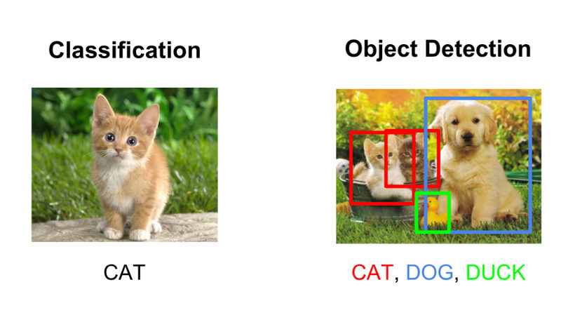
GIỚI THIỆU VỀ YOU ONLY LOOK ONCE (YOLO):
I. Object Detection
Object detection (OD), dịch nôm na là nhận diện đối tượng trong ảnh, đề cập đến khả năng của hệ thống máy tính và phần mềm để định vị các đối tượng trong một hình ảnh và xác định từng đối tượng.

Slide 4
GIỚI THIỆU VỀ YOU ONLY LOOK ONCE (YOLO):
II.Khởi đầu của object Detection
Cách hoạt động của object detection:
ta sẽ sử dụng một cái kéo và một mạng CNN.

Slide 5
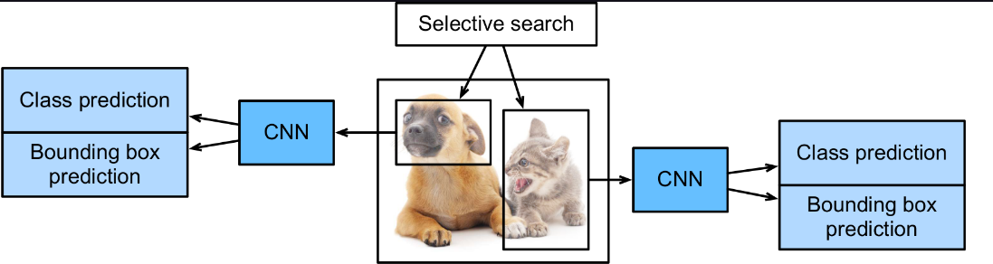
III. R-CNN
GIỚI THIỆU VỀ YOU ONLY LOOK ONCE (YOLO):
Chi tiết hơn về cái việc áp dụng CNN vào các vùng ảnh một chút thì các bạn để ý hình dưới sẽ thấy.

Slide 6
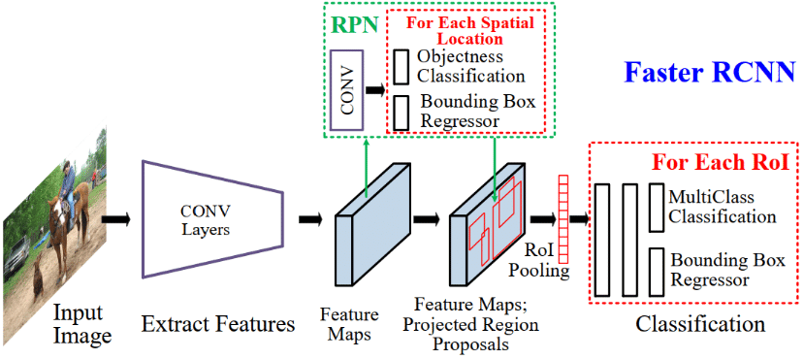
GIỚI THIỆU VỀ YOU ONLY LOOK ONCE (YOLO):
IV. Faster RCNN
Một thuật toán mới được tạo ra bởi là Shaoqing Ren nhằm tập trung xử lý cái nút thắt Selective Search để tăng tốc.

Slide 7
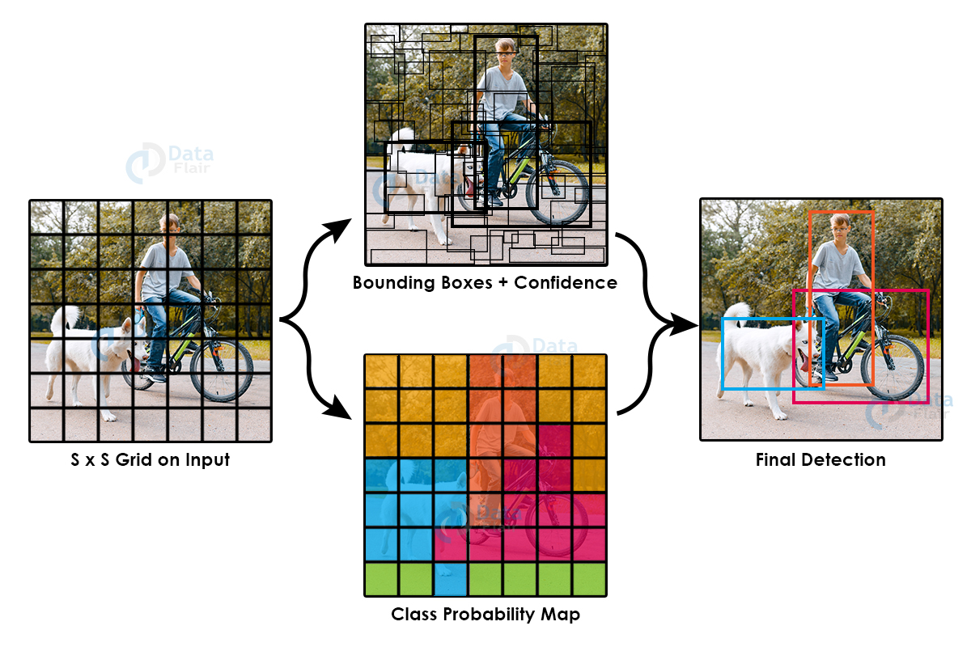
GIỚI THIỆU VỀ YOU ONLY LOOK ONCE (YOLO):
V. Yolo
Version mới nhất của YOLO này là phiên bản số 4
YOLO không xem xét từng vùng mà nhìn toàn bộ.

Slide 8
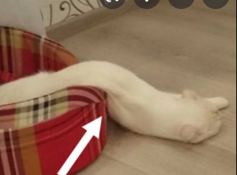
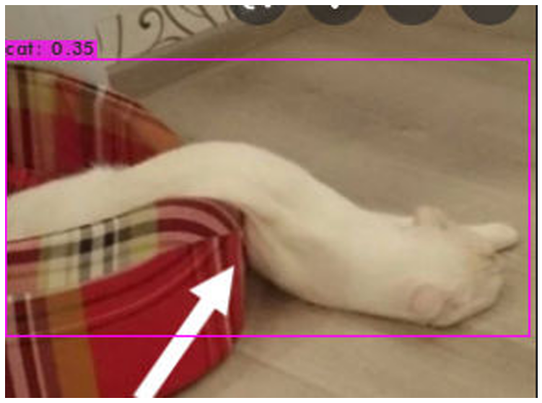
Cấu tạo và thuật toán của Yolo:
Image classification
Object Detection
Đây là con chó hay con mèo?
Con mèo nằm ở đâu trong bức ảnh?
Neural Network Output
Neural Network Output
Cat = 1
Dog = 0
Cat = 1
Dog = 0
+
Bounding box

Slide 9
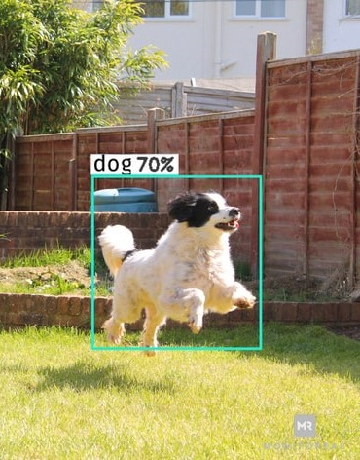
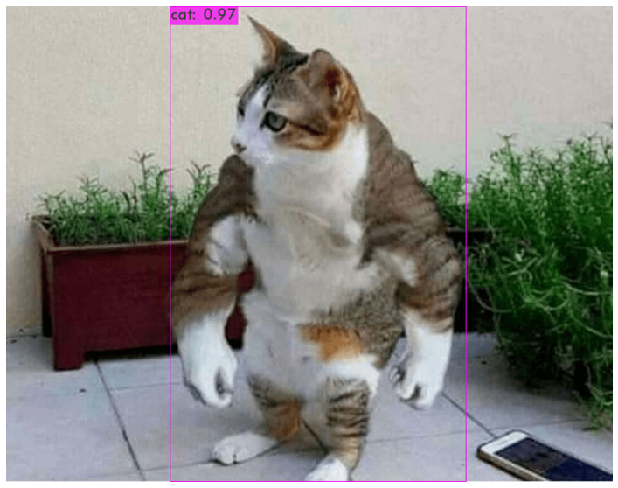
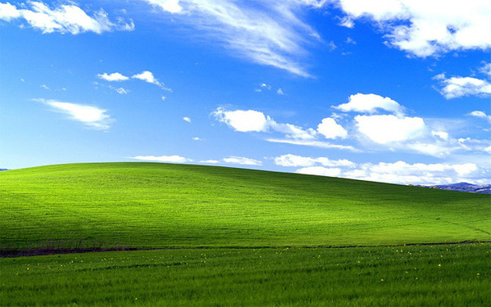
Cấu tạo và thuật toán của Yolo:
1
45
28
28
50
0
1
Object Detection
Pc
1
Bx
By
Bw
Bh
C1
C2
50
70
60
70
1
0
0
-
-
-
-
-
-
C1 = Cat class
C2 = Dog class

Slide 10
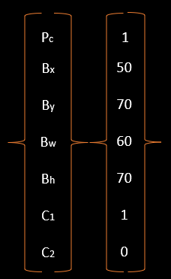
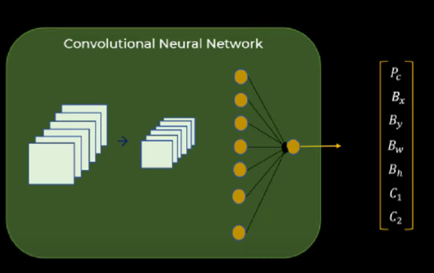
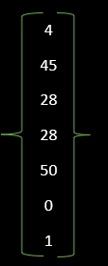
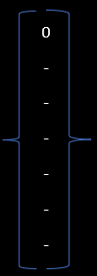
Cấu tạo và thuật toán của Yolo:
X_train
Y_train

Slide 11

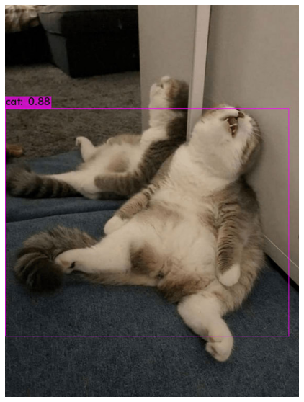
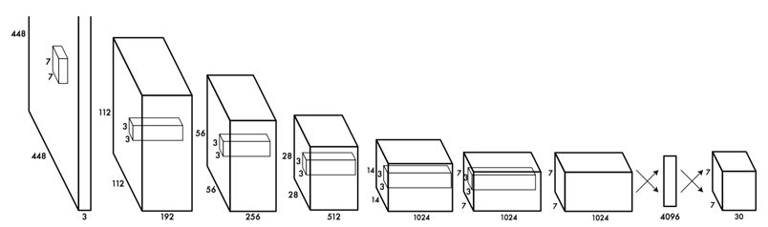
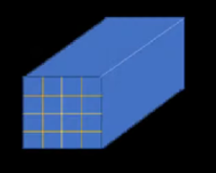
Cấu tạo và thuật toán của Yolo:
Input
1
30
57
40
50
1
0
Output
W x H x 3
Series of convolutional and pooling layers
W: Width of image in pixels
H: Height of image in pixels
3: Number of color channels in RGB
1 tensor đưa ra vị trí của bounding box và xác định class của nó

Slide 12
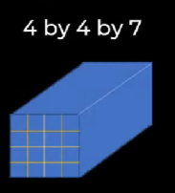

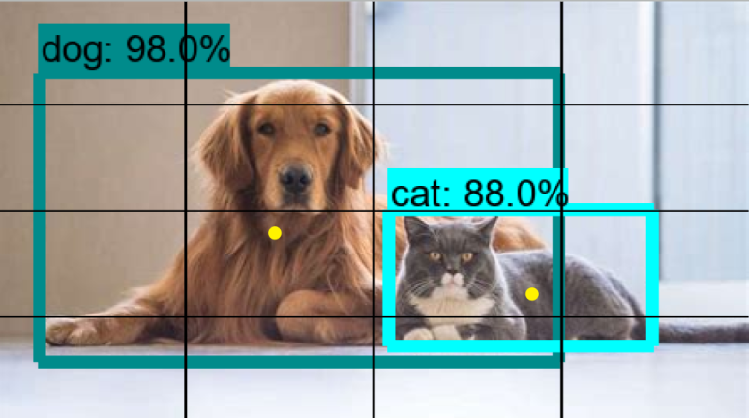
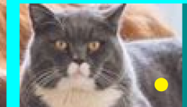
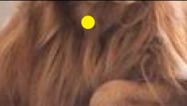
Cấu tạo và thuật toán của Yolo:
0
-
-
-
-
-
-
Pc
Bx
By
Bw
Bh
C1
C2
1
0.5
0.08
1.5
2
0
1
1
0.9
0.8
3
2
1
0

Slide 13

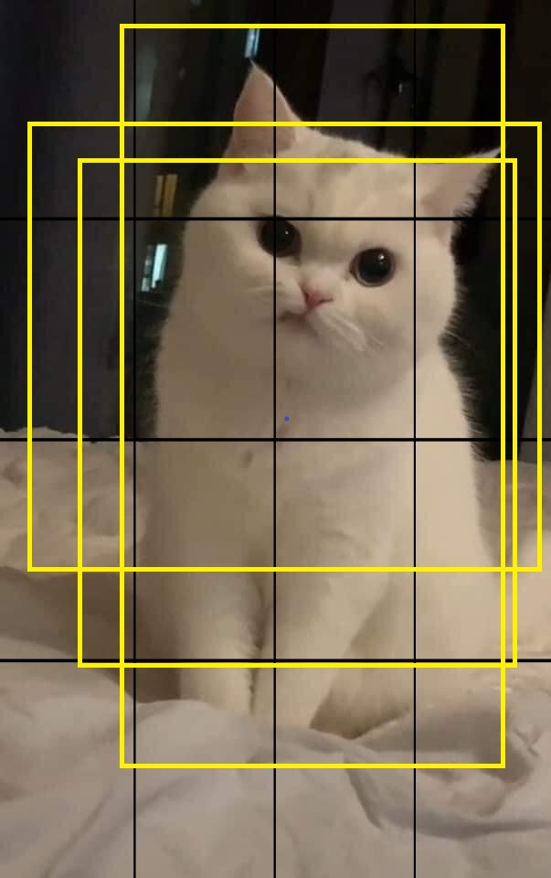
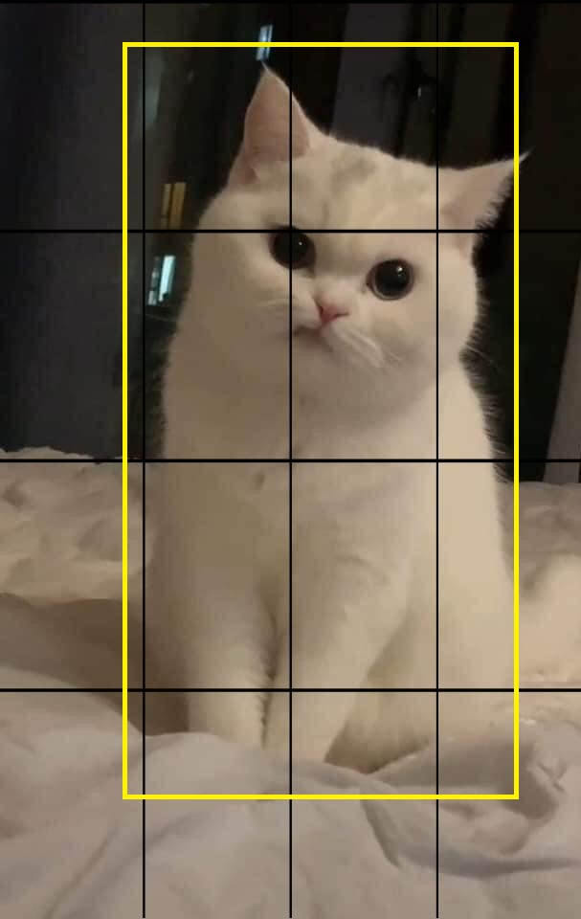
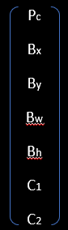
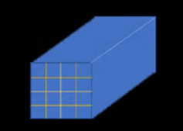
Cấu tạo và thuật toán của Yolo:
16 such vectors
Multiple bounding boxes

Slide 14
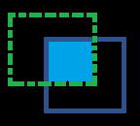
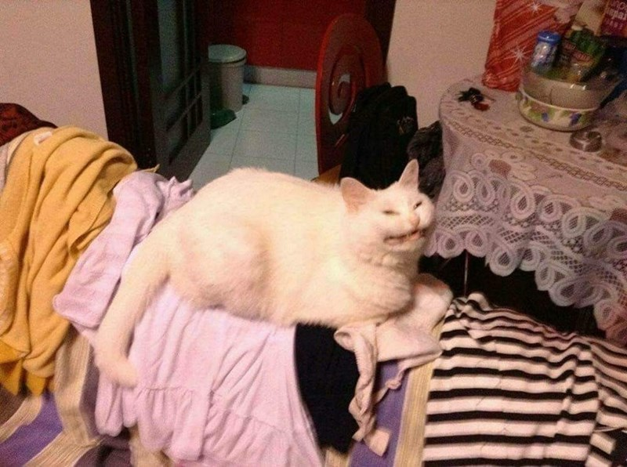
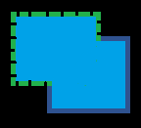
Cấu tạo và thuật toán của Yolo:
Tính toán hiệu suất bằng IoU
Ground truth
Intersection over Union
Area of intersection
=
Area of intersection
Predicted Bounding box
poor
good
excellent

Slide 15
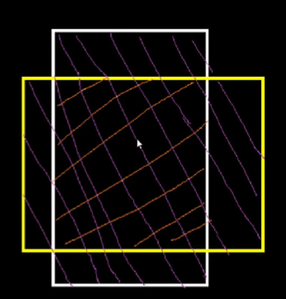
Cấu tạo và thuật toán của Yolo:
0.9
0.7
0.64
Intersection over union (IOU) = intersection area / union area

Slide 16
Cấu tạo và thuật toán của Yolo:
0.9
Non max
supression

Slide 17
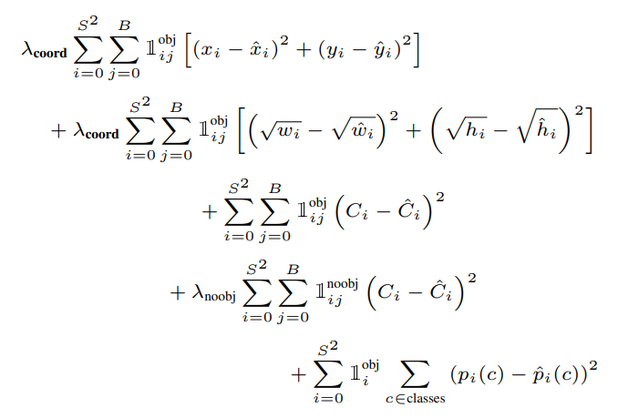
Cấu tạo và thuật toán của Yolo:
Loss function
YOLO sử dụng hàm “tổng bình phương lỗi” (sum-squared error. Viết tắt là SSE).
Các giá trị x,y,w,h,C là giá trị của ground truth box, còn các giá trị có dấu mũ là của bb mà model dự đoán.
Vế đầu tiên và vế thứ hai tính toán Localization loss.
Vế thứ ba và bốn tính toán Confidence loss.
Vế cuối cùng tính Classification loss.

Slide 18
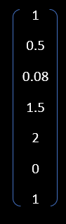
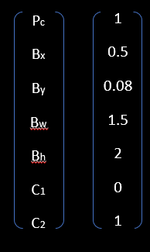
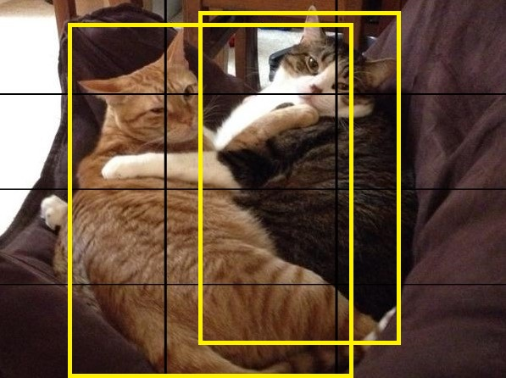
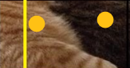
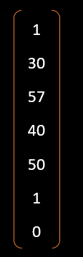
Cấu tạo và thuật toán của Yolo:
1
0.5
0.08
1.5
2
0
1
Cat 1
What if one grid cell has center of two objects?
1
30
57
40
50
1
0
Cat 2

Slide 19
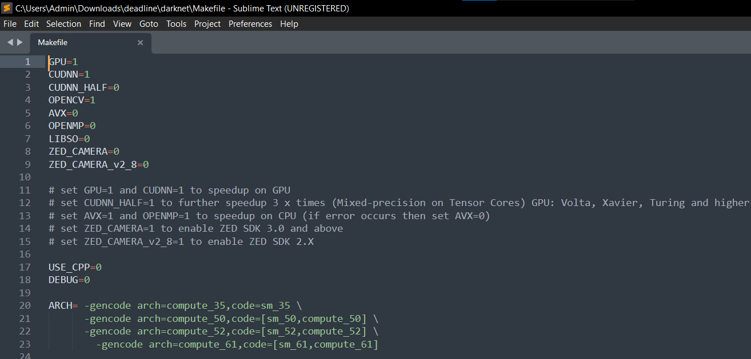
Train dữ liệu theo model Yolov3
Download file model Yolo
https://github.com/pjreddie/darknet
File Makefile: chỉnh GPU = 1
chỉnh CUDNN = 1
chỉnh OPENCV = 1
xóa dòng code “-gencode arch=compute_30,code=sm_30 \”
Kết quả:

Slide 20
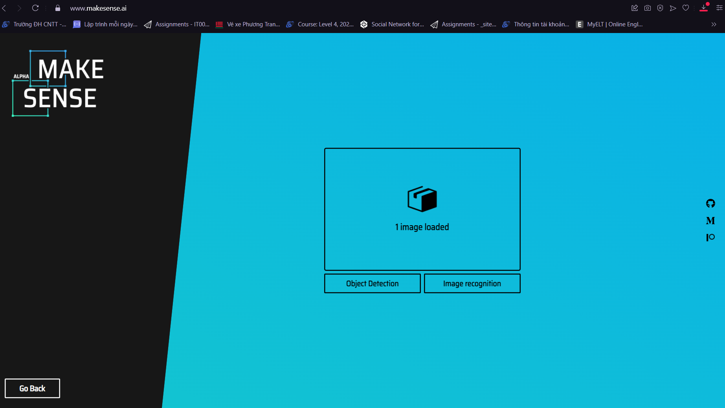
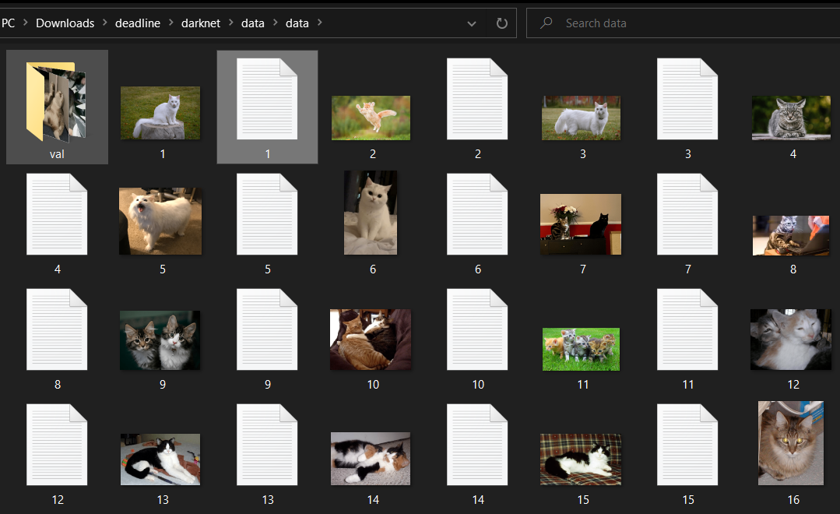
Chuẩn bị dataset

Slide 21
Chuẩn bị các file để train dữ liệu
yolo.data
yolo.names
train.txt
val.txt
yolov3.cfg
darknet53.conv.74

Slide 22
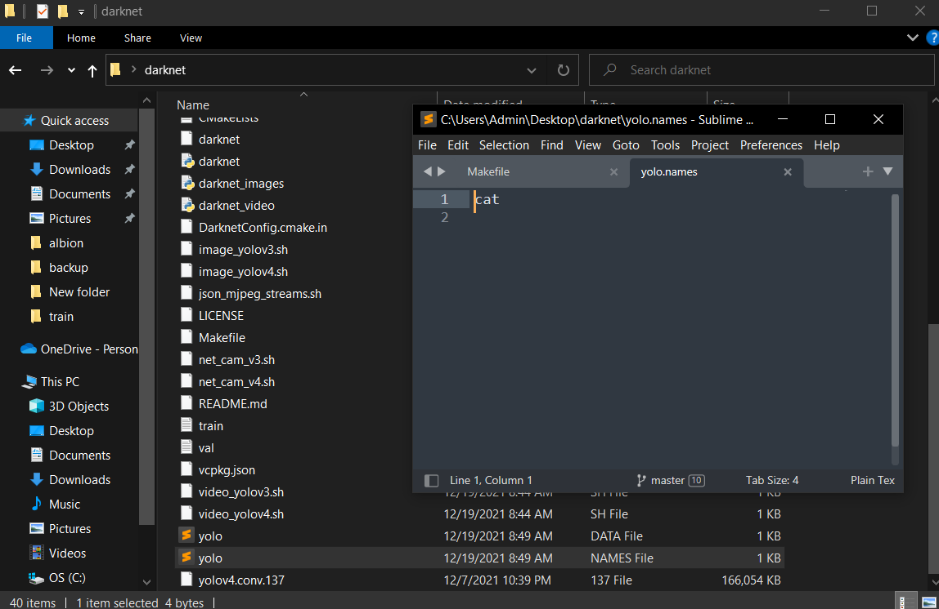
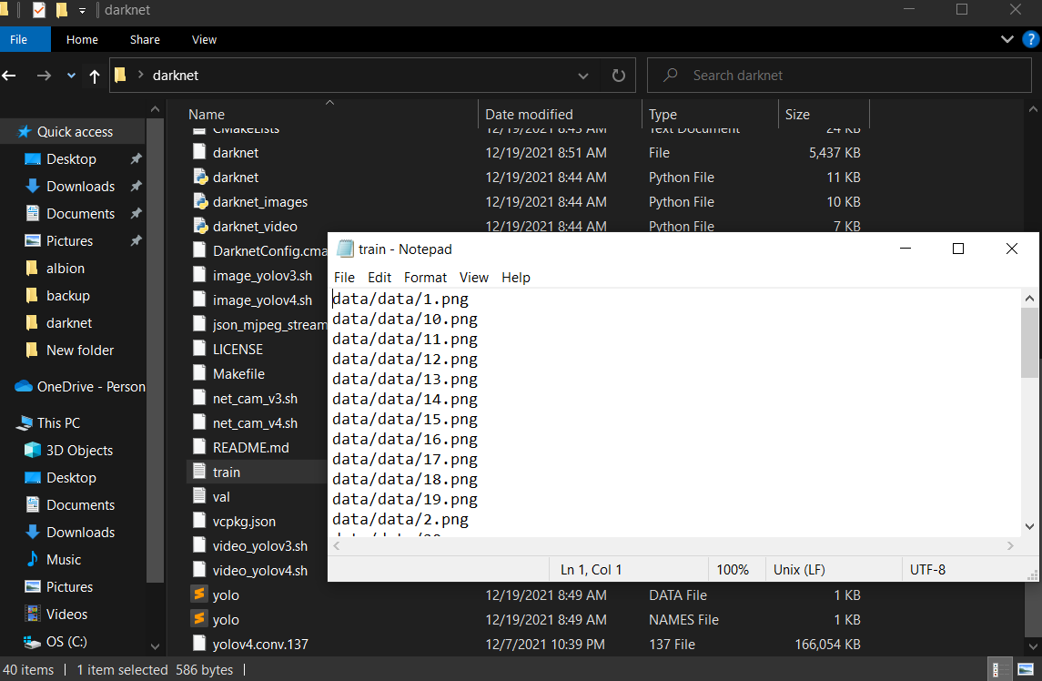
Chuẩn bị các file để train dữ liệu
Tạo file Yolo.names là tên các đối tượng nhận dạng. Để vào thư mục /darknet/
Tạo 2 file train.txt và val.txt, file sẽ chứa danh sách các file ảnh sẽ sử dụng để train và tương tự file val.txt sẽ chứa danh sách các file ảnh để thực hiện validation cho model. Thông thường sẽ chia theo tỉ lệ 80/20, 80% dữ liệu cho train và 20% dữ liệu cho val. Mỗi ảnh tương ứng với một dòng:

Slide 23
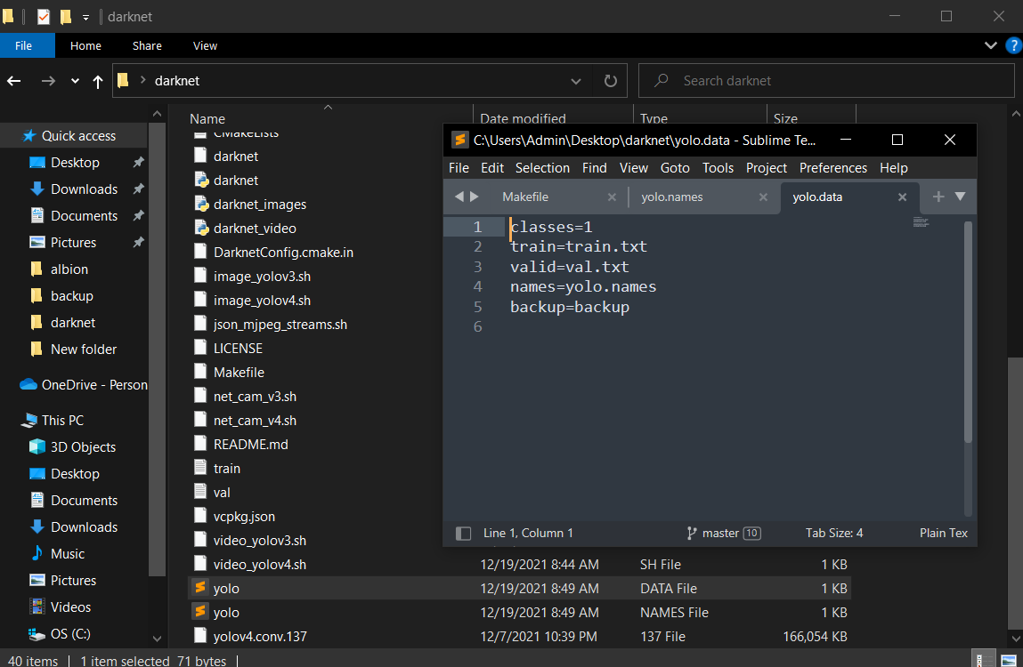
Chuẩn bị các file để train dữ liệu
Tạo file Yolo.data, file này gồm 5 dòng:
classes = 1
train = train.txt
valid = val.txt
names = yolo.names
backup = backup

Slide 24
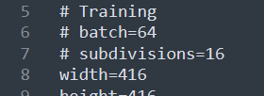
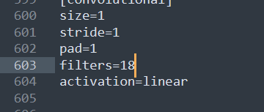
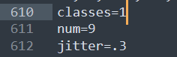
Chuẩn bị các file để train dữ liệu
Tiếp theo chỉnh sửa file yolov3.cfg tại thư mục cfg như sau:
Dòng 7, nếu máy bạn nhiều RAM/GPU VRAM thì để nguyên, còn không thì sửa số 8 thành 16 nhé.
Dòng 603, sửa lại thành filters=18, số 18 tính bằng các lấy số (class + 5)*3 nhé.
Dòng 610, sửa lại thành classes=1.
Dòng 689 và 776, sửa giống dòng 603.
Dòng 696 và 783, sửa giống dòng 610.

Slide 25
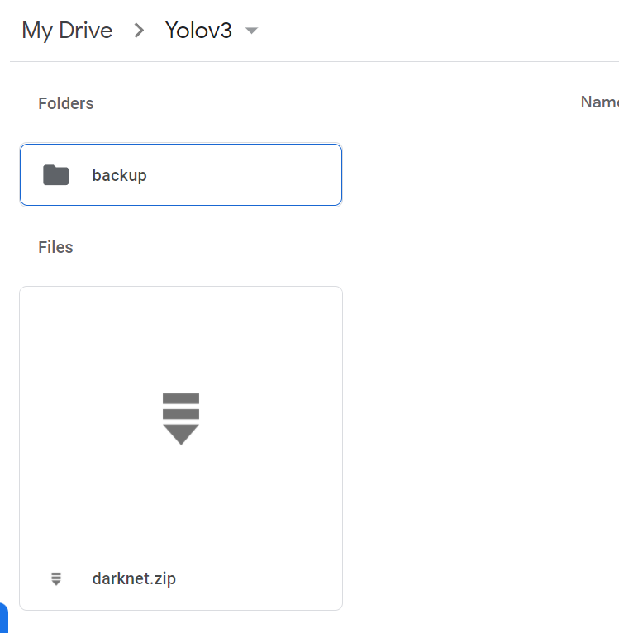
Chuẩn bị các file để train dữ liệu
Cuối cùng là file pretrain weight của Darknet: darket53.conv.74
Link download: https://pjreddie.com/media/files/darknet53.conv.74
Tải về và để luôn vào thư mục darknet.
Sau khi đã chuẩn bị đầy đủ, nén file lại thành file .zip và up lên google drive:
Tạo thư mục Yolov3, upload file darknet.zip vào thư mục Yolov3 đó.
Tạo thư mục backup nằm trong thư mục Yolov3

Slide 26
Train dữ liệu theo model Yolov4
Train yolov4 cũng giống như train yolov3, chỉ khác là Yolov4 có cải tiến nên sẽ có chỉnh sửa đôi chút.
Tải model Yolov4 tại: https://github.com/AlexeyAB/darknet
Có thể áp dụng như các bước của yolov3, tuy nhiên cần thay đổi thêm file yolov4-custom.cfg tại file cfg như sau:
Tìm đến dòng 20, sửa max_batches = max(<số class>*2000,6000).
Đến dòng 22 sửa thành steps=80%, 90% của max_batches.
Replace toàn bộ các dòng có “classes=80” thành “classes=<số class>”.
Replace toàn bộ các dòng có “filters=255” thành “filters=<(số class+5)*3>”.
Nếu bạn bị out memory, hãy chuyển subdivisions (dòng 7) thành 32 (hoặc 64) hoặc các bạn giảm size ảnh xuống còn width=416, height=416 (dòng 8,9).

